Slide 1
Docker & Kubernetes Teil 3
Docker & Kubernetes Dr. Matthias Boldt

Slide 2
Teil 3 – Installation und Nutzung
Docker
Ressourcen (Netzwerk, Volumes)
Logging
Registry
Beispiele
Portainer
Docker Compose
Docker & Kubernetes Dr. Matthias Boldt

Slide 3
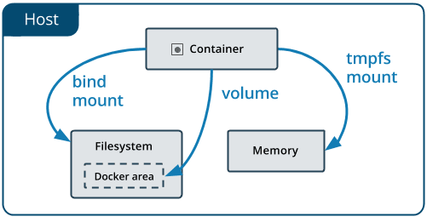
Docker CLI – volume Kommando
Volumes (Wiederholung :-)
Im Host-Filesystem
Zugriff nur aus Containern
Verwaltung durch Docker
CLI-Kommandos
Docker & Kubernetes Dr. Matthias Boldt

Slide 4

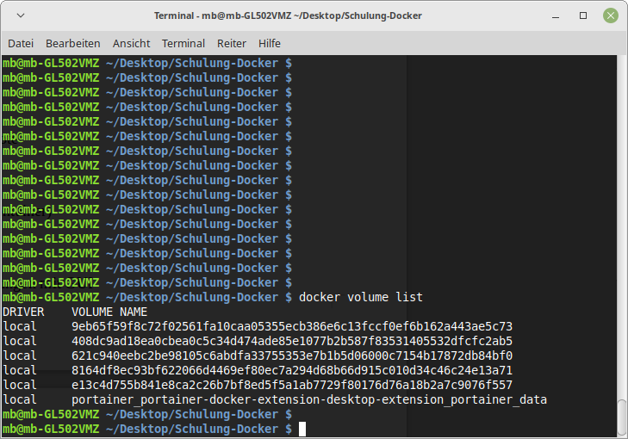
Docker CLI – volume Kommando
Volumes auflisten
$ docker volume list
Docker & Kubernetes Dr. Matthias Boldt

Slide 5
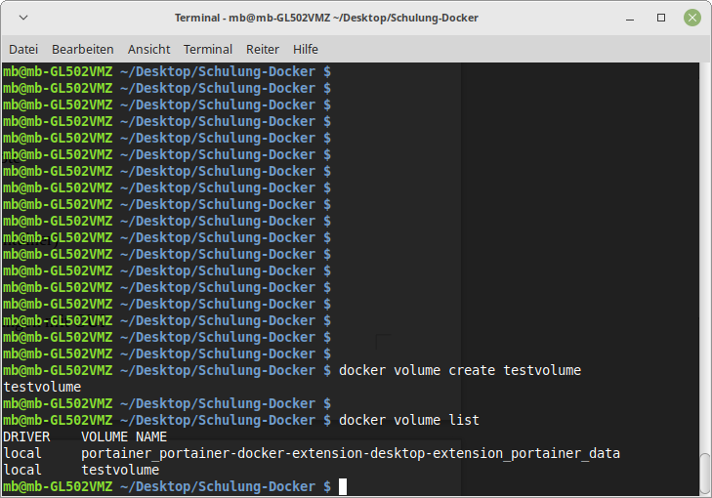
Docker CLI – volume Kommando
Ein Volume erzeugen
$ docker volume create [OPTIONS] [<volume name>]
$ docker volume create testvolume
Mit der Option „--driver“ kann ein Treiber angegeben werden. Die in Docker installierten Volume-Treiber können mit „docker info“ ausgelesen werden.
Docker & Kubernetes Dr. Matthias Boldt

Slide 6
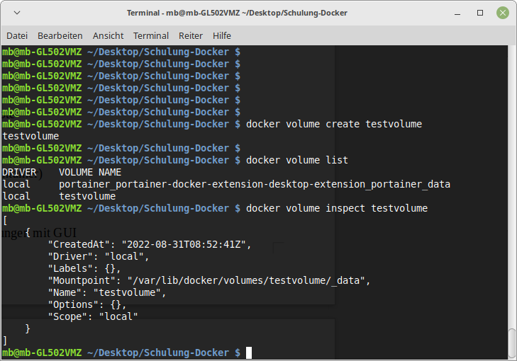
Docker CLI – volume Kommando
Ein Volume untersuchen
$ docker volume inspect <volume name>
$ docker volume inspect testvolume
Docker & Kubernetes Dr. Matthias Boldt

Slide 7
Docker CLI – volume Kommando
Ein Volume löschen/entfernen
$ docker volume rm <volume name>
$ docker volume rm testvolume
Von Containern genutzte Volumes können nicht gelöscht werden.
Docker & Kubernetes Dr. Matthias Boldt

Slide 8
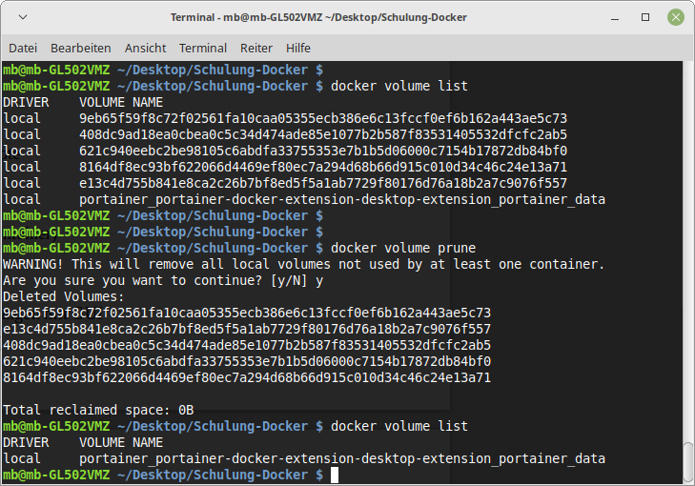
Docker CLI – volume Kommando
Volumes aufräumen
$ docker volume prune
Prune entfernt alle ungenutzten, lokalen Volumes.
Docker & Kubernetes Dr. Matthias Boldt

Slide 9
Docker CLI – network Kommando
Netzwerke (Wiederholung :-)
Treiber
Bridge (default)
Mehrere Container sollen auf einem Docker-Host kommunizieren
Host – keine Isolierung zwischen Host und Container
Overlay – für Kommunikation in Clustern (multi-host)
Container auf mehreren Docker-Hosts sollen miteinander kommunizieren
None
Macvlan – Container bekommen eigene MAC-Adressen
Installierte Treiber mit „docker info“ auslesbar
Docker & Kubernetes Dr. Matthias Boldt

Slide 10
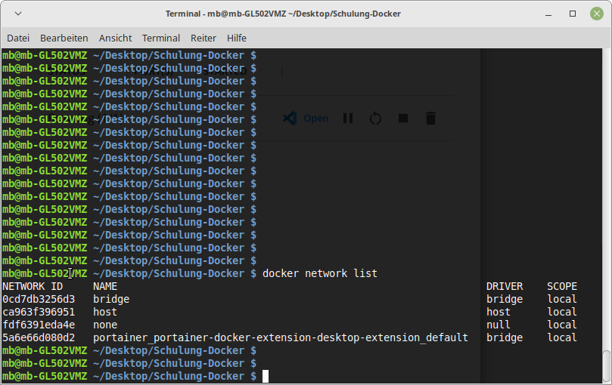
Docker CLI – network Kommando
Netzwerke auflisten
$ docker network list
Docker & Kubernetes Dr. Matthias Boldt

Slide 11
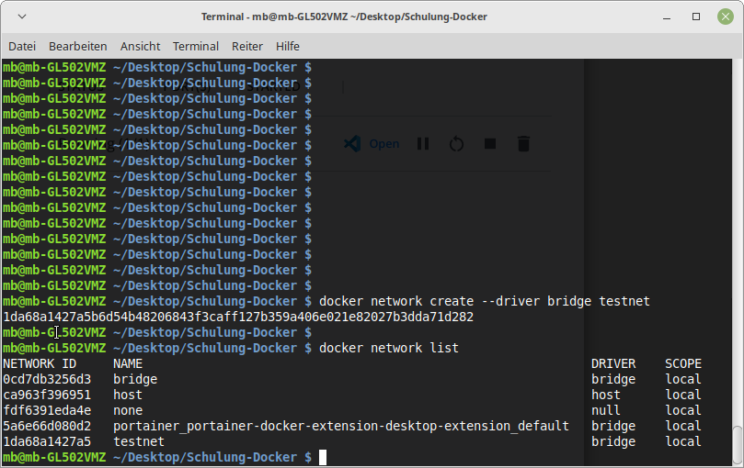
Docker CLI – network Kommando
Ein Netzwerk erzeugen
$ docker network create [OPTIONS] [<network name>]
$ docker network create --driver bridge testnet
Eigene bridge-Netzwerke besitzen DNS auf Basis der Container-Namen.
Wichtige Optionen:
--driver=<name>
Den Treiber festlegen
--gateway=<ip-number>
Das Gateway definieren
--subnet=<subnet>
Subnet im CIDR-Format
--ip-range=<ip-range>
Docker & Kubernetes Dr. Matthias Boldt

Slide 12
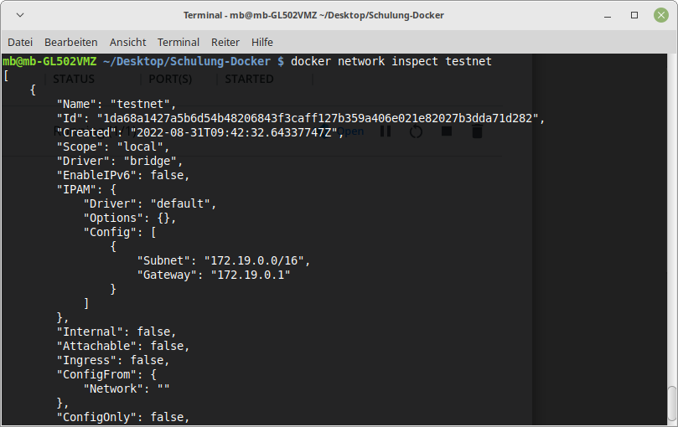
Docker CLI – network Kommando
Informationen über ein Netzwerk
$ docker network inspect <network name>
$ docker network inspect testnet
Informationen über das Netzwerk, inkl. aller verbundenen Container.
Docker & Kubernetes Dr. Matthias Boldt

Slide 13
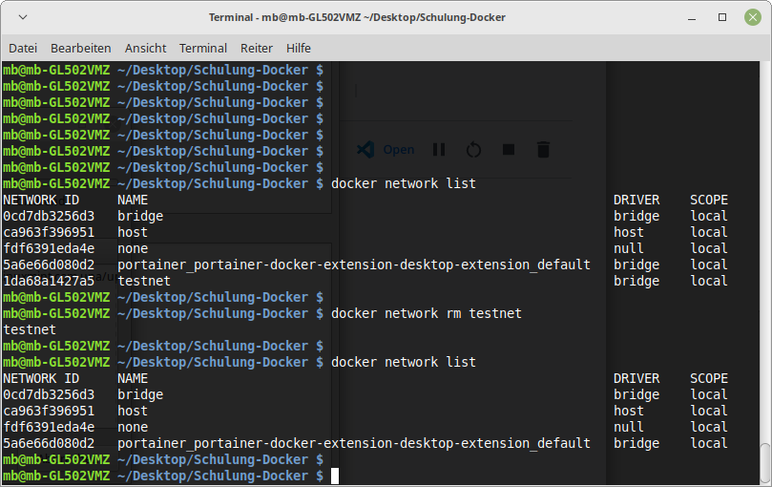
Docker CLI – network Kommando
Ein Netzwerk entfernen
$ docker network rm <network name>
$ docker network rm testnet
Es können nur Netzwerke entfernt werden, mit denen keine Container mehr verbunden sind.
Docker & Kubernetes Dr. Matthias Boldt

Slide 14
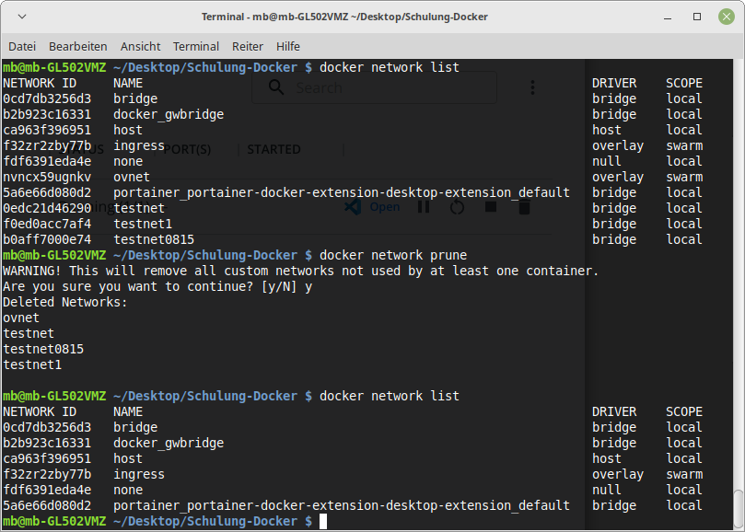
Docker CLI – network Kommando
Netzwerk aufräumen
$ docker network prune
Es können nur Netzwerke entfernt werden, mit denen keine Container mehr verbunden sind.
Docker & Kubernetes Dr. Matthias Boldt

Slide 15
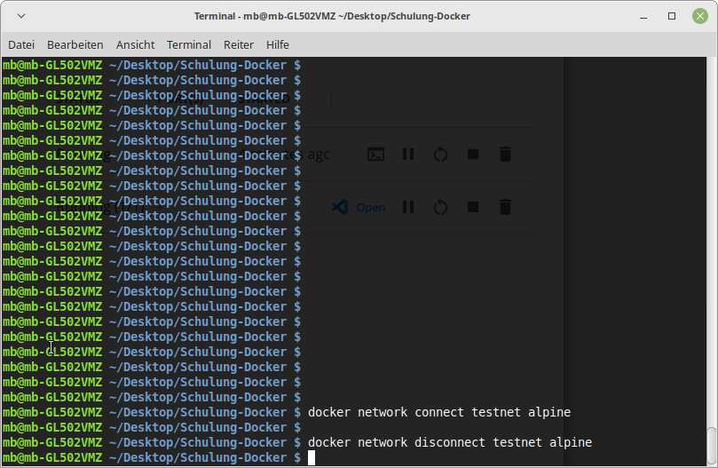
Docker CLI – network Kommando
Container mit Netzwerk verbinden/lösen
$ docker network connect <network-name> <container-name>
$ docker network disconnect
$ docker network create testnet
$ docker container run --name alpine --rm -i -t -d alpine sh -c "while true; do ls; sleep 3; done"
$ docker network connect testnet alpine
$ docker network disconnect testnet alpine
Netzwerke können nachträglich mit laufenden Containern verbunden werden und/oder von diesen gelöst werden.
Container beim Start verbinden:
$ docker container run –network=testnet alpine
Docker & Kubernetes Dr. Matthias Boldt

Slide 16
Docker – Overlay-Netzwerk
Nutzung mit Docker-Swarm
docker swarm init auf Master
docker swarm join auf anderen Docker Servern
docker network create --attachable --driver overlay ... auf Master
Nutzung der Overlay-Netzwerke mit den Containern/Services der Docker-Server im Swarm
https://docs.docker.com/network/network-tutorial-overlay/
Docker & Kubernetes Dr. Matthias Boldt

Slide 17
Docker – Logging
„12 Factors“ => XI. Logs
Anwendung/Service kümmert sich nicht darum
Strom der Ereignisse wird auf stdout und stderr geschrieben
Laufzeitumgebung kümmert sich um das Sammeln
docker logs <container> liest von stdout und stderr
Logging-Driver können das Verhalten ändern
Sammlung durch verschiedene Log-/Event-Collectors möglich (Fluentd, Splunk, …)
https://docs.docker.com/config/containers/logging/local/
Docker & Kubernetes Dr. Matthias Boldt

Slide 18
Docker – Container Registry
Kümmert sich um die Verwaltung von Images
Private & public Repositories sind möglich
Versionierung / Speicherung mit Tags
Anmeldung mit
docker login -p <passwd> -u <user> <server>
Abmeldung mit
docker logout <server>
Docker & Kubernetes Dr. Matthias Boldt

Slide 19
Docker – Registry Möglichkeiten
Docker Hub – Angebot von Docker Inc.
Docker Registry … self hosted … open source https://docs.docker.com/registry/
Kommerzielle Angebote:
GitLab, DigitalOcean, AWS, GCP, Azure, ...
Canister ... https://canister.io/
Harbor … https://goharbor.io/
Open source, mit UI
Für self hosting
Aus dem CNCF-Stack
Docker & Kubernetes Dr. Matthias Boldt

Slide 20
Docker – Registry Möglichkeiten
Docker Hub – Angebot von Docker Inc.
Docker Registry … self hosted … open source https://docs.docker.com/registry/
Kommerzielle Angebote:
GitLab, DigitalOcean, AWS, GCP, Azure, ...
Canister ... https://canister.io/
Harbor … https://goharbor.io/
Open source, mit UI
Für self hosting
Aus dem CNCF-Stack
Docker & Kubernetes Dr. Matthias Boldt

Slide 21
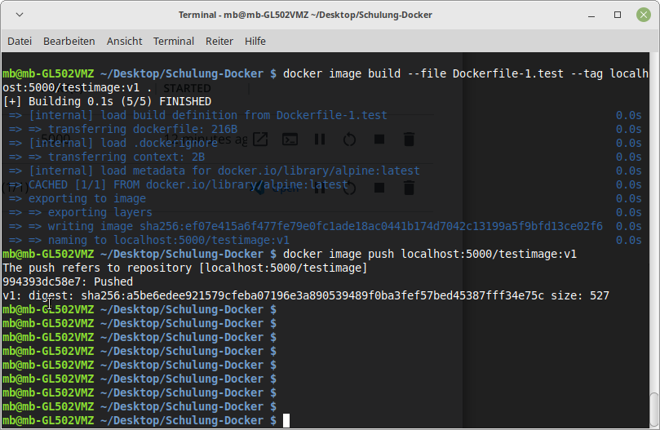
Docker – Docker Registry
Installation als Docker-Container
Ein Image bauen und in die Registry senden
$ docker network create registry
$ docker container run -d -p 5000:5000 --network registry --restart=always --name registry registry:2
$ docker image build --file Dockerfile-1.test --tag localhost:5000/testimage:v1 .
$ docker image push localhost:5000/testimage:v1
Aufbau einer eigenen, einfachen Registry.
Eigenes Netzwerk für Nutzung von DNS.
Kommandos in Datei „Registry.sh“
Docker & Kubernetes Dr. Matthias Boldt

Slide 22
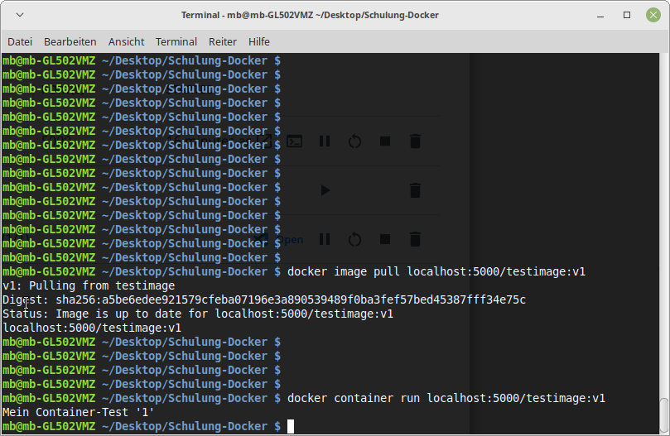
Docker – Docker Registry
Image aus der Registry laden
$ docker image pull localhost:5000/testimage:v1
$ docker container run localhost:5000/testimage:v1
Docker & Kubernetes Dr. Matthias Boldt

Slide 23
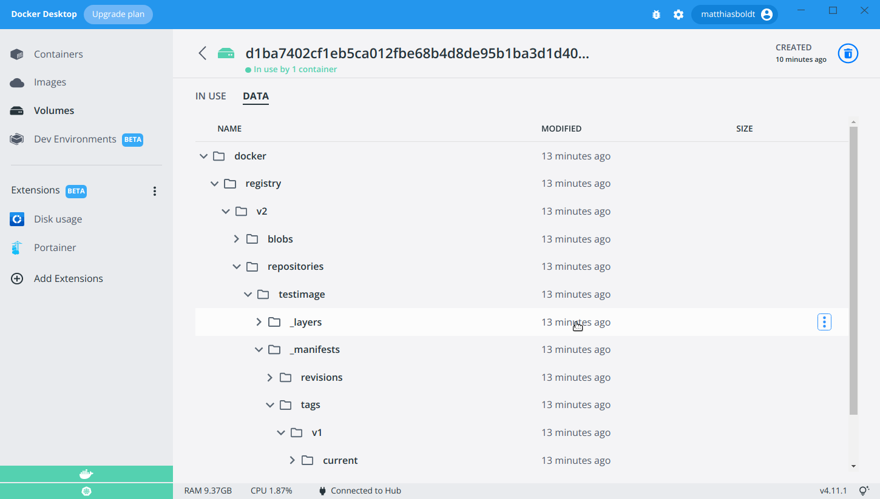
Docker – Docker Registry
Daten werden in einem Volume gehalten
Docker & Kubernetes Dr. Matthias Boldt

Slide 24
Docker – Docker Registry
WEB-Viewer für die eigene Docker Registry
Open-Source-Projekt von Klaus Meyer
https://github.com/klausmeyer/docker-registry-browser
https://github.com/klausmeyer/docker-registry-browser/blob/master/docs/README.md
Der Viewer ist über http://localhost:8080 zu erreichen
$ docker container run -d --name registry-browser --network registry --env DOCKER_REGISTRY_URL=http://registry:5000 -p 8080:8080 klausmeyer/docker-registry-browser
Docker & Kubernetes Dr. Matthias Boldt

Slide 25
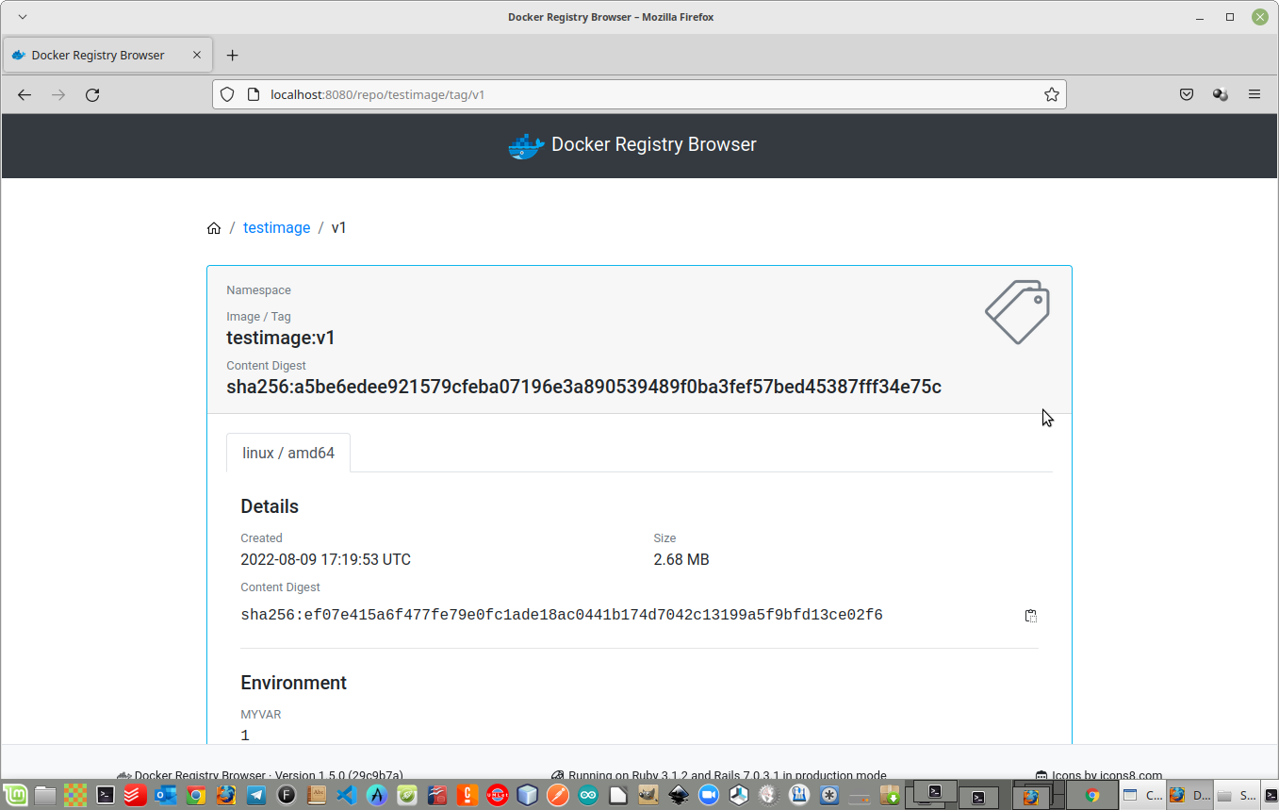
Docker – Docker Registry
Ansicht der Information zum erzeugten Image im Browser über
http://localhost:8080
Docker & Kubernetes Dr. Matthias Boldt

Slide 26
Docker – Shell-Login
Shell-login in einen laufenden Linux-Container
Für Debugging, Tests und Inspektion
Nutzung von „docker container exec …“
Welche Shell gestartet wird, hängt vom Basis-System ab
$ docker container exec -it <container name> <shell>
$ docker container exec -it alpine /bin/sh
Docker & Kubernetes Dr. Matthias Boldt

Slide 27
Docker – Portainer
Nahezu alle Docker-CLI Kommandos aus UI erreichbar
Komplette Übersicht im Gegensatz zum UI von Docker Desktop
Als Extension in Docker Desktop installierbar
Auf Linux Server unter Docker Engine separat installierbar
In Datei „CMD-Docker-auf-Linux-Server.txt“ ist die Installation beschrieben
… sehen wir uns Portainer einmal an …
Docker Objekte verwalten
Image aus TAR-Archiv importieren
Docker & Kubernetes Dr. Matthias Boldt

Slide 28
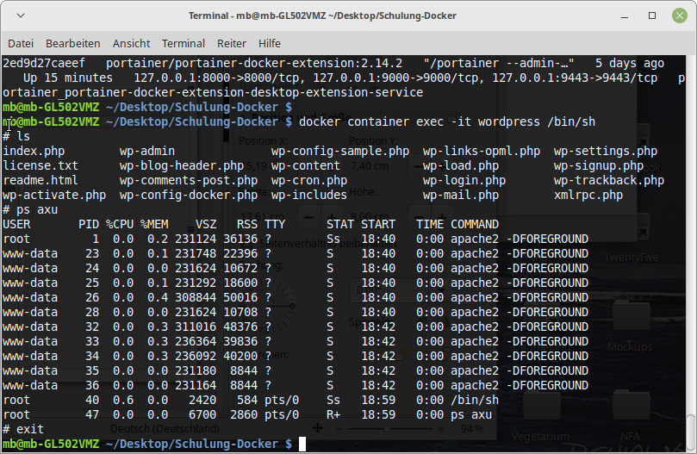
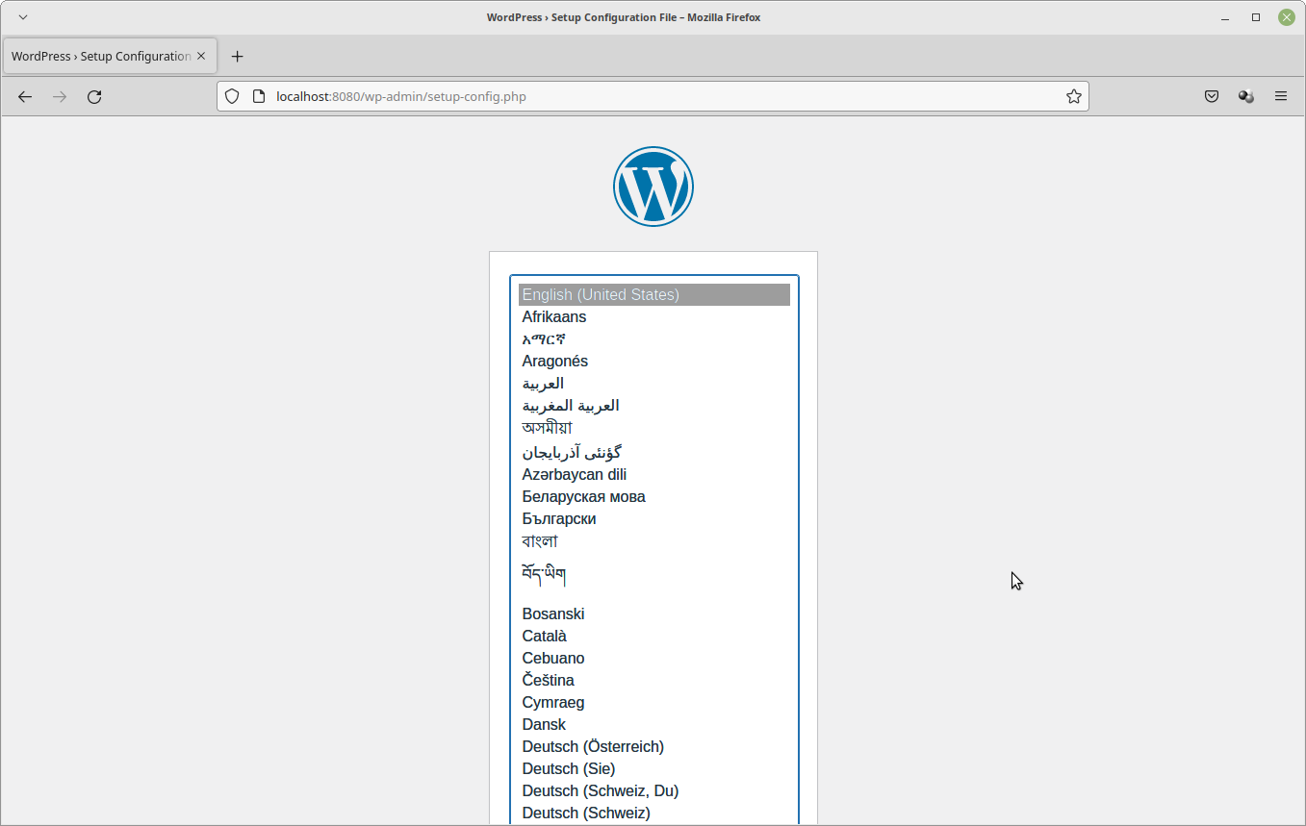
Docker – einfache Beispiele
Wordpress
Ist über http://localhost:8080 erreichbar
$ docker network create wordpress
$ docker container run --name wordpress --network wordpress -p 8080:80 -d wordpress
Docker & Kubernetes Dr. Matthias Boldt

Slide 29
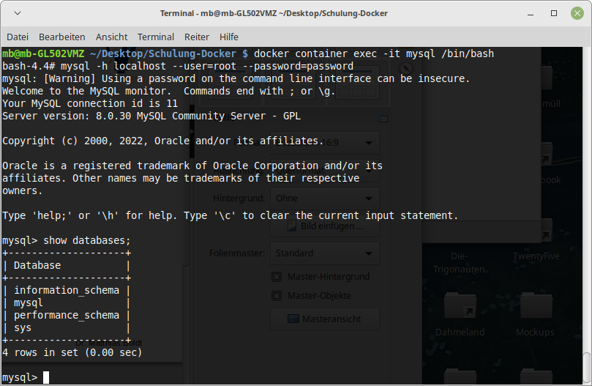
Docker – einfache Beispiele
MySQL-DB-Server
$ docker container run --name mysql --network wordpress -e MYSQL_ROOT_PASSWORD=mypwd -d mysql:latest
Docker & Kubernetes Dr. Matthias Boldt

Slide 30
Docker – einfache Beispiele
Wordpress & MySQL-DB-Server verbinden
Beide Container im gleichen bridge Netzwerk
In Wordpress-Konfiguration den MySQL-Server angeben
Docker & Kubernetes Dr. Matthias Boldt

Slide 31
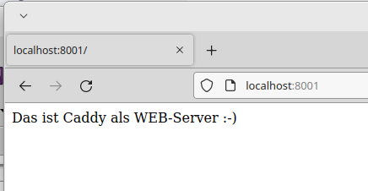
Docker – einfache Beispiele
WEB-Server mit Caddy
Erreichbar über http://localhost:8001
Kann sehr einfach als reverse proxy genutzt werden
$ echo "Das ist Caddy als WEB-Server :-)" > index.html
$ docker run -d -p 8001:80 -v $PWD/index.html:/usr/share/caddy/index.html -v caddy_data:/data caddy
Docker & Kubernetes Dr. Matthias Boldt

Slide 32
Docker - Sicherheit
Mögliche Angriffsvektoren
Betriebssystem
Netzwerk
Docker Daemon
Container
Prozesse in Containern
...
Docker & Kubernetes Dr. Matthias Boldt

Slide 33
Docker - Sicherheit
Container nutzen das Host-OS (Kernel, Betriebssystem, Netzwerk, ...)
Kernel-Security-Features
Firewall
Docker Daemon
REST-API … Zugriffsbeschränkung
Images
signed/trusted images
docker scan
Container
Zugriffsbeschränkungen für Prozesse
Volumes sichern
Netzwerke mit minimaler Sichtbarkeit konfigurieren
Docker & Kubernetes Dr. Matthias Boldt

Slide 34
Docker Compose
Erweiterung für Docker
Verwaltung von Docker-Objekten für vollständige Anwendungen (z.B. mit mehreren Containern)
Container
Netzwerke
Volumes
...
YAML-Files für die Konfiguration
CLI-Programm „docker-compose“ mit vielen Kommandos oder
Kommando „compose“ im Docker Daemon
Docker & Kubernetes Dr. Matthias Boldt

Slide 35
Docker Compose
Nutzung in drei wesentlichen Schritten:
Festlegung der Umgebung der Anwendung in Dockerfiles
Konfiguration der Services der Anwendung in docker-compose.yml
docker compose up zum Start der Anwendung (oder docker-compose up mit dem extra Binary)
Docker & Kubernetes Dr. Matthias Boldt

Slide 36
… Bildquellen
RedHat
IDG
Docker
Earthly
Aquasec
dev.to
Docker & Kubernetes Dr. Matthias Boldt

